Slide 1
카카오톡 선물하기
CRM 분석 보고서
RFM 세그멘테이션 · LTV 코호트 · Viral Loop 분석 → CRM 액션 플랜
분석 기간: 2023-01 ~ 2024-12 | 데이터: 57만 행, 5개 테이블
2026-04-04 | Portfolio Project by Soyoung Yun
₩137.2억
+31%
K-factor 3.95
총 GMV
YoY 성장
바이럴 성장

Slide 2
02
분석은 5개 Layer로 구성 — GMV부터 캠페인 ROAS까지
핵심 KPI: 총 GMV ₩137.2억 | K-factor 3.95 | Champions ROAS 1,665배
Layer 1
₩137.2억
EDA & 시즌 분석
GMV 트렌드 + YoY +31% + 카테고리 믹스
총 GMV (2년)
Layer 2
RFM 세그멘테이션
11개 세그먼트 | Champions 3.2% = GMV 9.3%
K=3.95
Layer 3
1개월 Retention 15.1% | 12개월 LTV 2.7배
LTV 코호트 분석
바이럴 K-factor
Layer 4
1,665x
Viral Loop 분석
K-factor 3.95 | Reciprocity 67.6%
Champions ROAS
Layer 5
CRM 캠페인 전략
세그먼트별 ROAS | 3대 액션 플랜
출처: 카카오 선물하기 포트폴리오 프로젝트 | 2023-2024 | 모의 데이터

Slide 3
03
57만 행, 5개 테이블, 2년 분석 — 선물하기 고유 구조 반영
발신자(구매자) ≠ 수신자 구조 + Viral Loop 추적이 이 분석의 핵심 차별점
users
orders
gift_receipts
campaigns
campaign_logs
50,000명
200,011건
200,011건
88건
339,233건
유저 프로필
발신 기준 주문
수신 기록 (1:1)
CRM 캠페인 기획
오픈/클릭/구매 로그
분석 기간
총 행 수
RFM 윈도우
코호트 수
캠페인 비용 가정
2023-01-01 ~ 2024-12-31
약 57만 행
최근 12개월
24개 (월별)
15원/건
분석 환경: Python (pandas, scipy, matplotlib) + BigQuery
출처: 카카오 선물하기 포트폴리오 프로젝트 | 2023-2024 | 모의 데이터

Slide 4
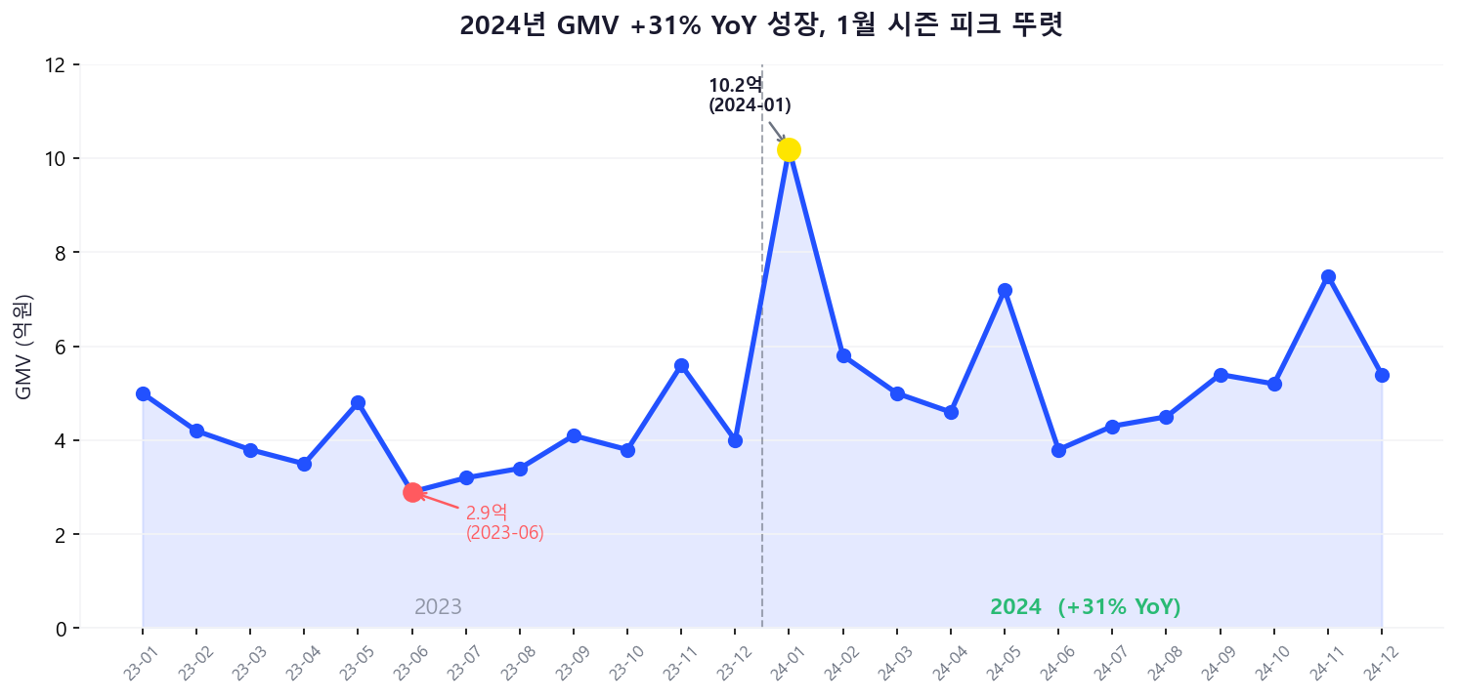
04
2024년 GMV ₩137.2억, YoY +31% — 1월 시즌이 연중 최고점
2024-01 GMV ₩10.2억 (피크) vs 2023-06 ₩2.9억 (저점) — 계절성이 사업 리듬을 결정
주: 월별 GMV = 해당 월 완료 주문 기준 | YoY = 2024년 12개월 평균 vs 2023년

Slide 5
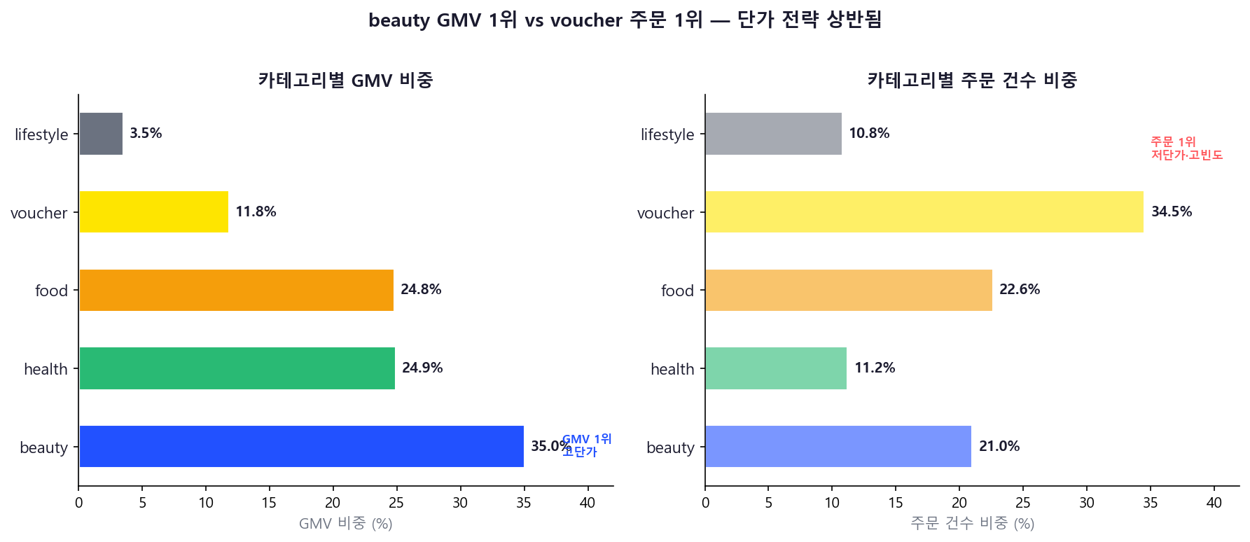
05
빼빼로데이 ×12 폭증, beauty GMV 1위 — 시즌·카테고리 집중도 극심
시즌 이벤트 Top3(빼빼로·발렌타인·어버이날) 집중 운영 + voucher 단가 업셀링 병행 필요
시즌 GMV 부스트 배율
빼빼로데이 11/11
×12.0
어버이날 5/8
×3.5
설날·발렌타인 1~2월
×3.0
스승의날·크리스마스
×2.5
블랙프라이데이
×1.8
유저 분포: 여성 61.8% | 30대 37.9% | gift_received 채널 1위(40%)
출처: 카카오 선물하기 포트폴리오 프로젝트 | 2023-2024 | 모의 데이터

Slide 6
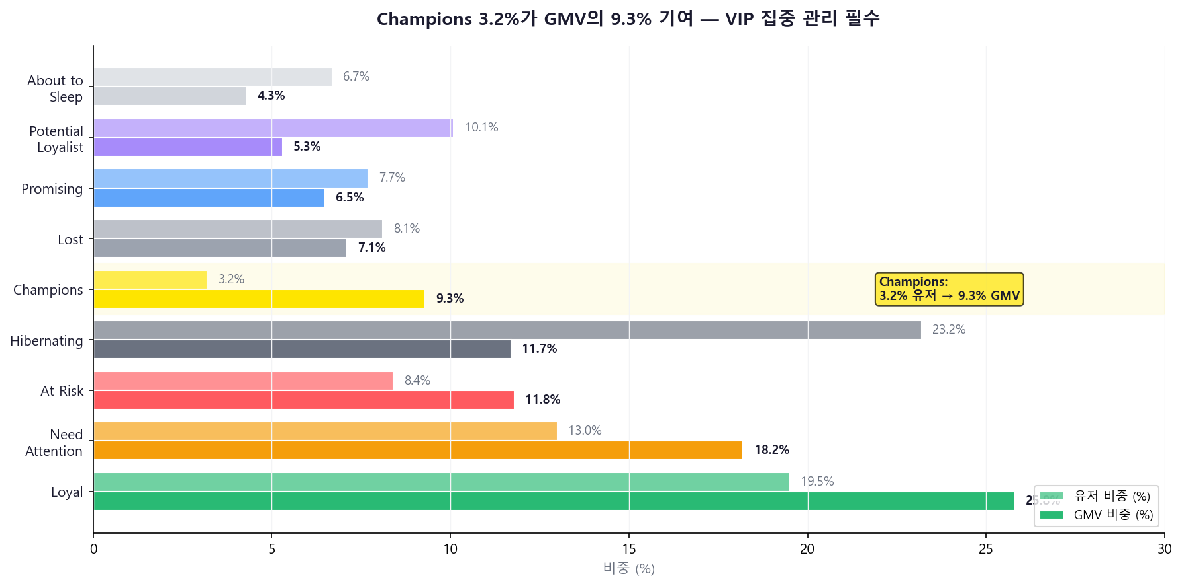
06
11개 RFM 세그먼트 — 유저 분포와 GMV 기여도가 역전되는 세그먼트 존재
Hibernating이 유저 23.2%지만 GMV 11.7%, Champions는 유저 3.2%로 GMV 9.3% 창출
주: RFM 분석 기간 2024-01-01~2024-12-31 | 분석 대상 44,713명

Slide 7
07
Champions 1,438명 — 평균 구매액 ₩499K, GMV 기여 9.3%의 최고가치 그룹
Champions 이탈 1명 = ₩499,416 GMV 손실 → VIP 선제 관리가 최우선
1,438명
₩499,416
₩7.2억
ROAS 1,665배
Champions 유저 수
평균 구매액(M)
총 GMV 기여
캠페인 효율
전체 3.2%
Loyal 대비 +119%
전체 GMV의 9.3%
비용 15원/건
세그먼트
유저 수
GMV 비중
평균 M
Champions
1,438명
9.3%
₩499,416
Loyal
8,708명
25.8%
₩228,300
At Risk
3,755명
11.8%
₩242,600
Need Attention
5,818명
18.2%
₩240,975
출처: 카카오 선물하기 포트폴리오 프로젝트 | 2023-2024 | 모의 데이터

Slide 8
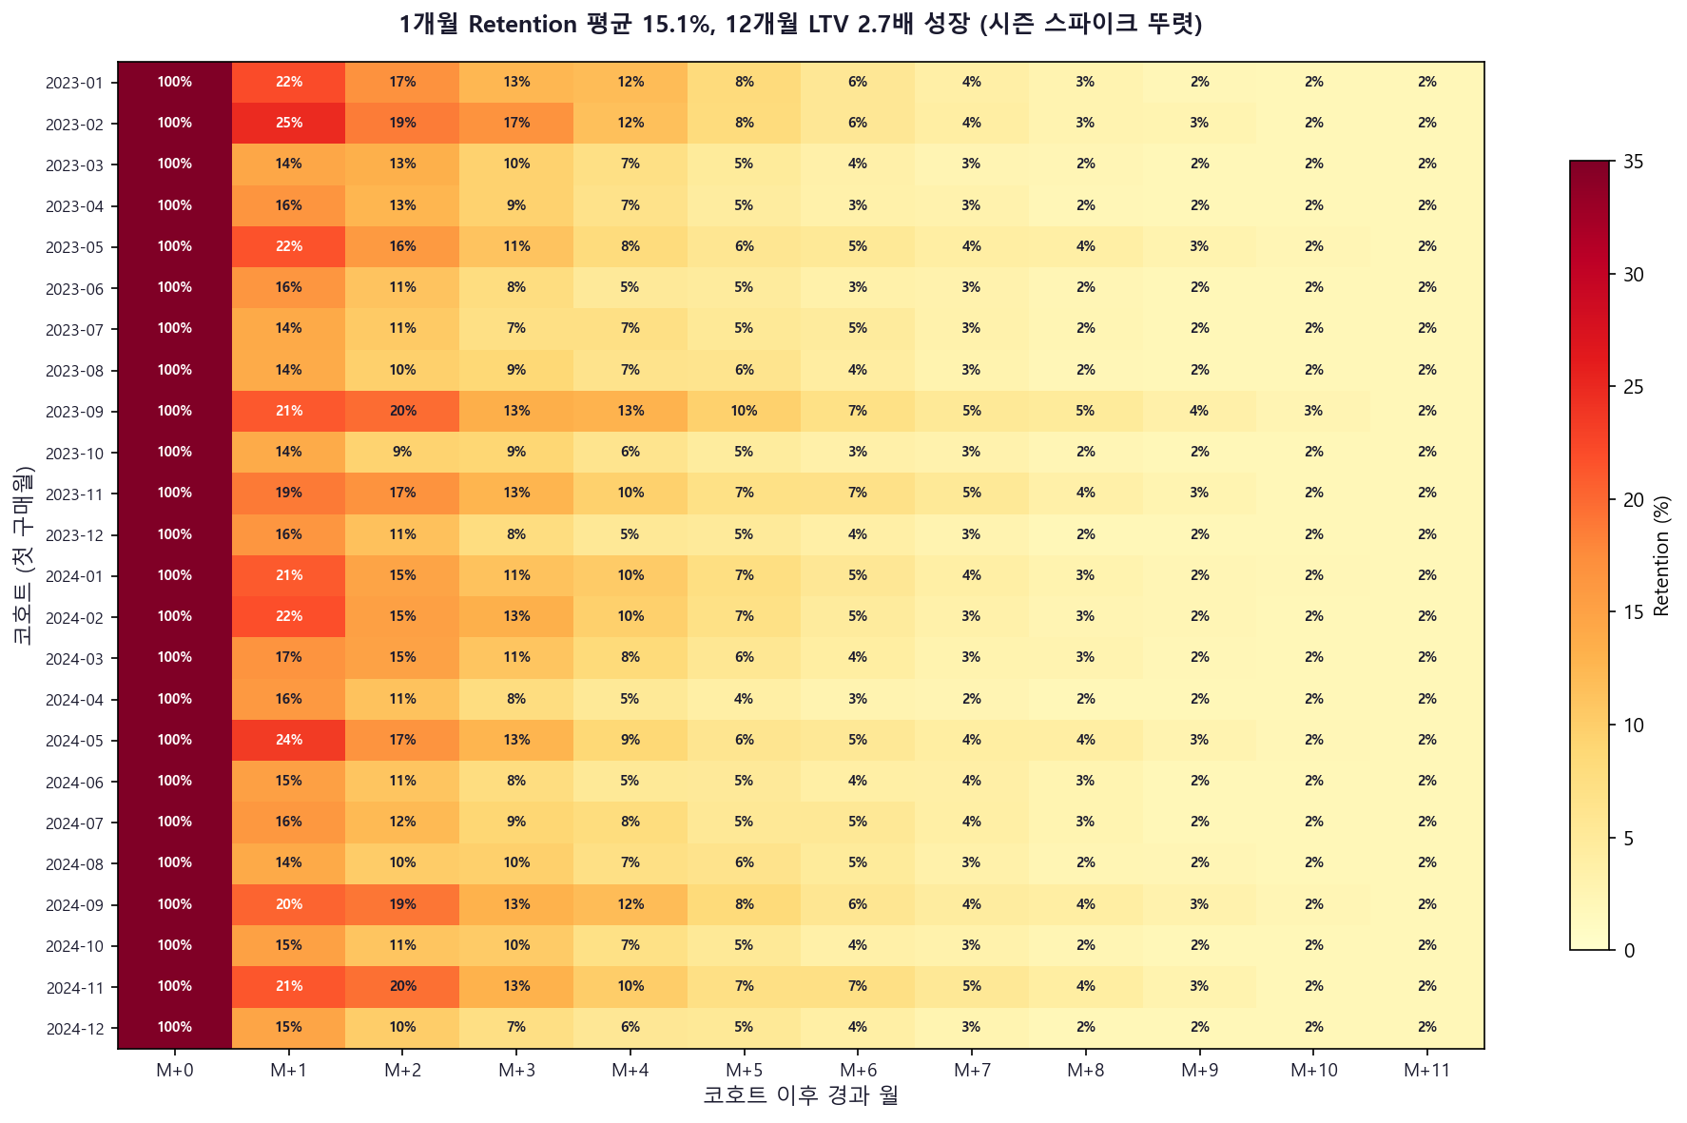
08
12개월 누적 LTV ₩203,169 — 첫 달 대비 2.7배, 시즌 스파이크 뚜렷
1개월 Retention 15.1%지만 이탈 유저도 시즌 때 귀환 → 장기 LTV 관리가 단기 전환보다 중요
주: 코호트 = 첫 구매월 기준 | LTV = 1인당 평균 누적 구매액

Slide 9
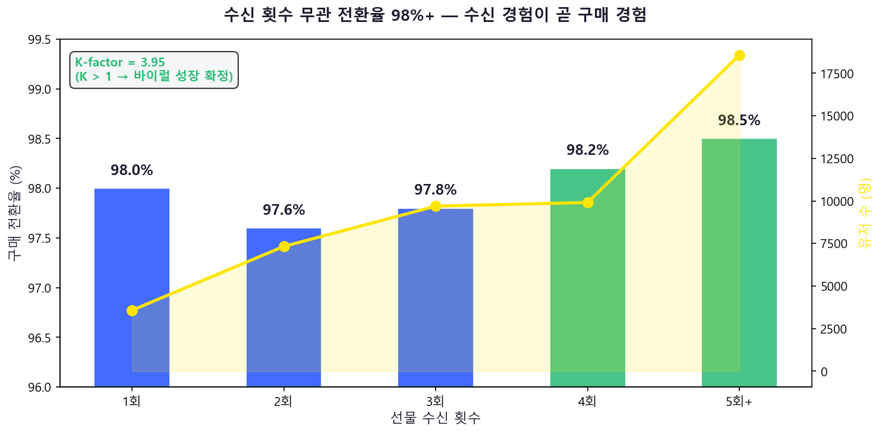
09
K-factor 3.95 — 선물 1건이 평균 4명의 신규 구매자를 만든다
선물 수신이 신규 유저 유입 채널 1위(40%) — 바이럴이 유일한 무비용 성장 엔진
K-factor
3.95
K > 1 = 바이럴 성장 확정
Bootstrap CI: [3.87, 4.02] 1,000회 반복 검증
K = 발신자당 초대 수 × 전환율
= 4.02명 × 98.1% = 3.948
58.4%
63.3%
67.6%
98.1%
출처: 카카오 선물하기 포트폴리오 프로젝트 | 2023-2024 | 모의 데이터

Slide 10
10
Gen 1(바이럴 1세대) GMV ₩61.7억 > Gen 0(원조) ₩47.8억 — 바이럴 유저 품질이 더 높다
선물을 받은 후 보내는 사람이 원래 고객보다 더 많이, 더 자주 구매
Gen 0
유저 17,448명
GMV ₩47.8억 (35.7%)
최초 유입
Gen 1
유저 22,444명
GMV ₩61.7억 (46.1%)
1차 바이럴
Gen 2
유저 8,581명
GMV ₩23.5억 (17.6%)
2차 바이럴
Gen 3+
유저 1,527명
GMV ₩4.3억 (3.2%)
3차+
주: Referral Generation = gift_received 채널 기준 바이럴 세대 추적

Slide 11
11
캠페인 Open Rate 53.7% 우수 — Purchase CVR 0.53%가 최적화 포인트
at_risk CVR 0.62%, promising CVR 0.81% — 넛지 대상 세그먼트에서 전환 효율 높음
53.7%
5.8%
1.0%
0.53%
Open Rate
Click Rate
Block Rate
Purchase CVR
세그먼트
Open Rate
Click Rate
Purchase CVR
at_risk
55.9%
5.6%
0.62%
promising
55.2%
5.8%
0.81%
champions
52.6%
4.7%
0.47%
need_attention
52.3%
8.0%
0.48%
new_customers
53.9%
5.4%
0.55%
loyal_customers
52.1%
6.1%
0.44%
출처: 카카오 선물하기 포트폴리오 프로젝트 | 2023-2024 | 모의 데이터

Slide 12
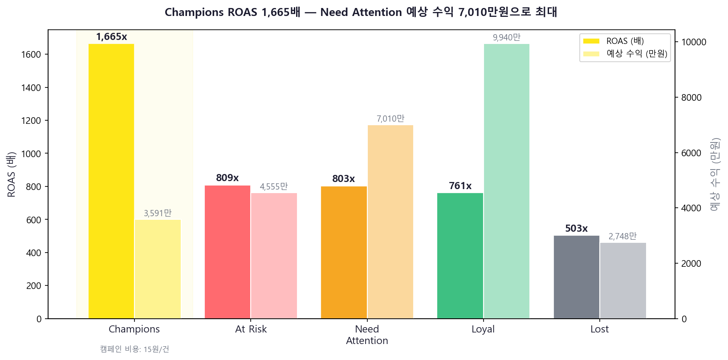
12
세그먼트별 ROAS 최대 1,665배 — 3개 우선 세그먼트로 GMV 최대화
Champions 보호 + At Risk 이탈 방지 + Need Attention 윈백 = 3대 CRM 전략
1. Champions
ROAS 1,665x
VIP 얼리버드 쿠폰 시즌 선착순 혜택 선제 발송 카카오 친구톡 (고도 개인화)
예상 수익 3,591만원
2. At Risk
ROAS 809x
감성 넛지 + 관계 기반 추천 '소중한 분들 챙기세요' 이탈 방지 최우선
예상 수익 4,555만원
3. Need Attention
ROAS 803x
시즌 맞춤 윈백 캠페인 할인 쿠폰 + 알림톡(비용 절감) GMV 2위 세그먼트 유지
예상 수익 7,010만원
주: ROAS = (평균구매액 × CVR) / 15원 | 예상 수익 = 세그먼트 전체 적용 기준

Slide 13
13
결론 & 다음 단계
바이럴 루프가 핵심 성장 엔진
K-factor 3.95, gift_received 유입 40% — 선물 경험이 선물을 부른다 캠페인 예산의 70%를 시즌 D-7~D-3에 집중하면 최대 효율
Champions·At Risk 2개 세그먼트가 최우선
합산 GMV ₩16억 (전체 21%), 유저 수 5,193명(11.6%) VIP 보호 + 이탈 방지가 신규 고객 확보보다 ROAS 효율 높음
30일 reciprocity 58% = 골든타임
선물 수신 직후 30일이 발신 전환 핵심 구간 수신 D+3~D+7 자동 리마인더 캠페인으로 Viral Loop 증폭 가능
다음 단계
1. STL period=30 재분석 [완료] | 2. ROAS 감도분석 10/15/20원 [완료] | 3. 분기별 K-factor 자동 모니터링 | 4. 시즌 D-7 캠페인 A/B 테스트 설계

Slide 14
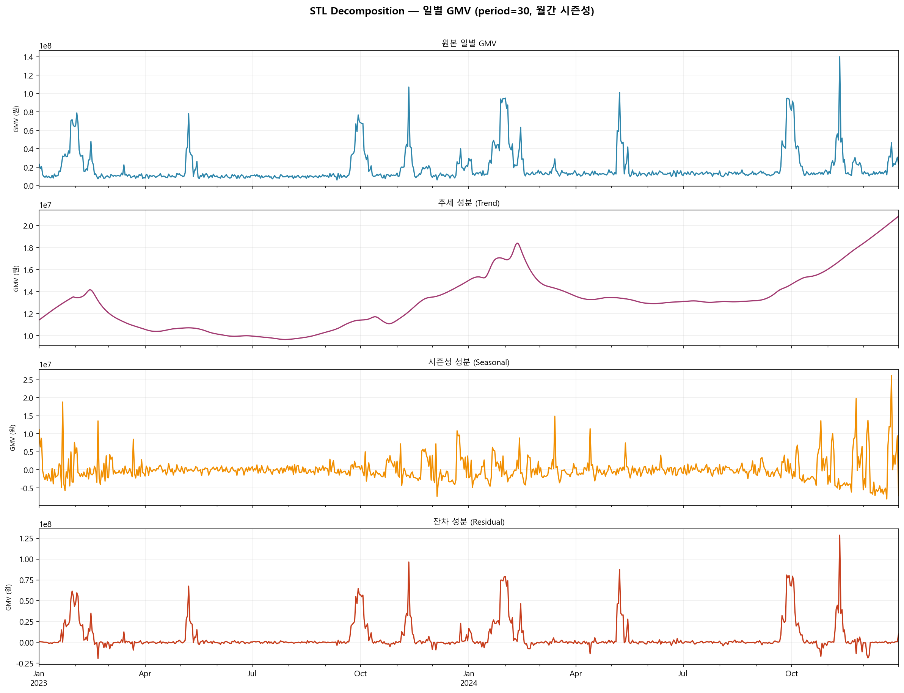
14
[수정] STL Decomposition period=30 — 월간 시즌성 성분 재산출
Reviewer 지적사항 반영: period=7(주간) → period=30(월간)으로 연간 시즌 이벤트 포착 강화
period=7 (이전)
주간 주기만 포착. 빼빼로데이·설날 등 연간 이벤트 시즌성 성분 과소 추정
period=30 (수정)
월간 주기 포착. 시즌성 성분 표준편차 2,471,865원 → 3,208,555원 (+29.8%)
주: STL = Seasonal-Trend decomposition using LOESS | robust=True (이상치 내성)

Slide 15
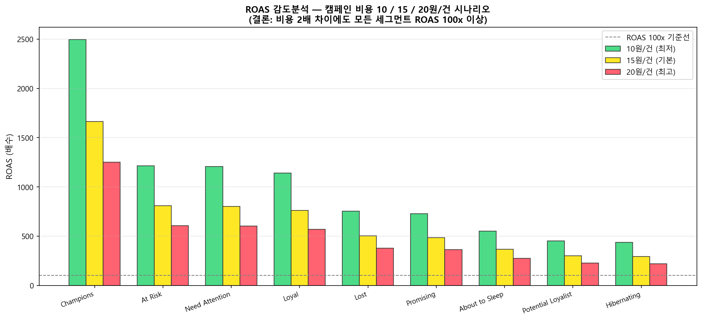
15
[수정] ROAS 감도분석 — 비용 10/15/20원 시나리오에서 결론 불변
Reviewer 지적사항 반영: 비용 가정이 2배 달라져도 상위 3개 세그먼트 ROAS 600x 이상 유지
세그먼트
10원/건
15원/건 (기본)
20원/건
결론
Champions
2,497x
1,665x
1,249x
비용 무관 최고 ROAS
At Risk
1,213x
809x
606x
안정적 고효율
Need Attention
1,205x
803x
602x
예상수익 최대 (7,010만)
Loyal
1,142x
761x
571x
절대 수익 1위 (9,940만)
주: ROAS = (평균구매액 × CVR) / 비용 | 비용 범위 10~20원은 카카오 친구톡 실제 단가 범위

